Slide 1
METODOLOGIA PARA REALIZAÇÃO DE AVALIAÇÃO
NIT-DICLA-029
10/11/2015
Adriano G. Bitencurte
Avaliador Independente

Slide 2
Visão Geral
1 – Preparação
da Equipe
2 - Planejamento da Avaliação
3 - Avaliação e RAV
7 - Recomendação à Cgcre
8 - Monitoramento / Treinamento Avaliador
5 - RRNC - Evidências
6 - Parecer do Líder
4 - RRNC - Aceite

Slide 3
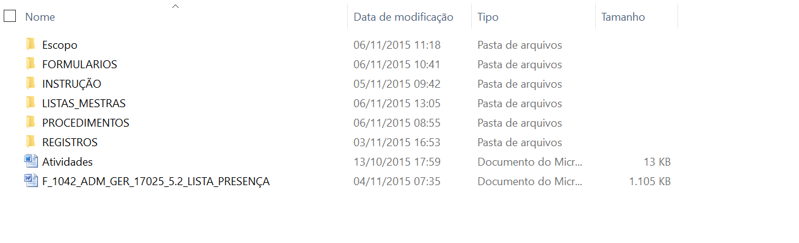
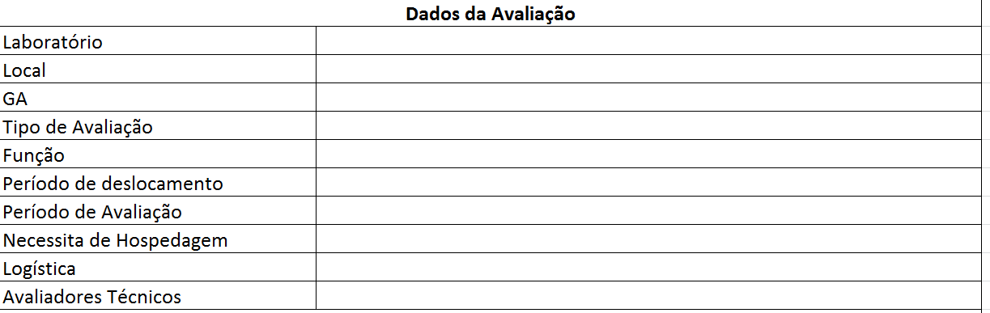
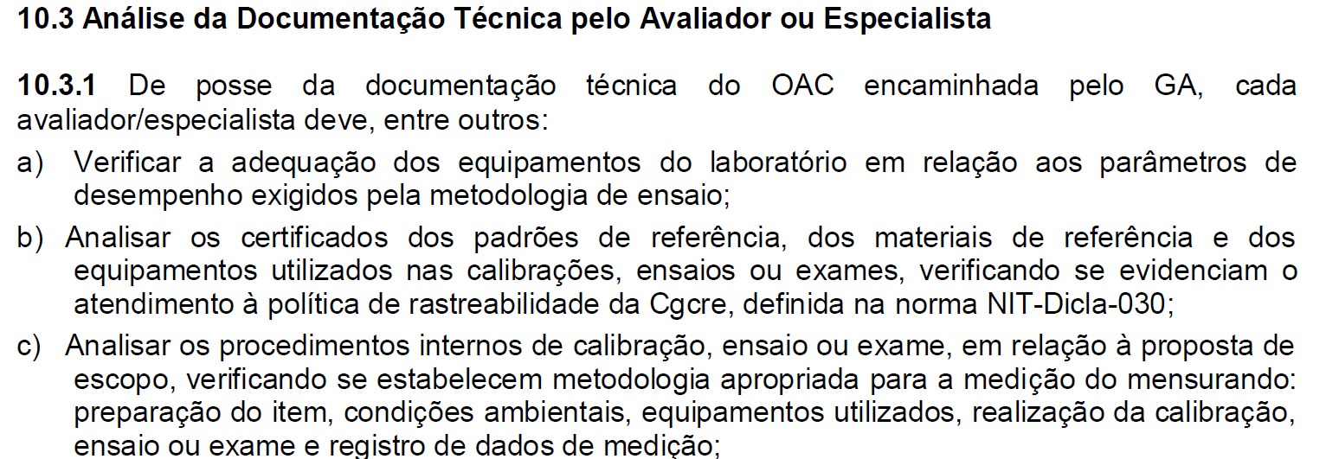
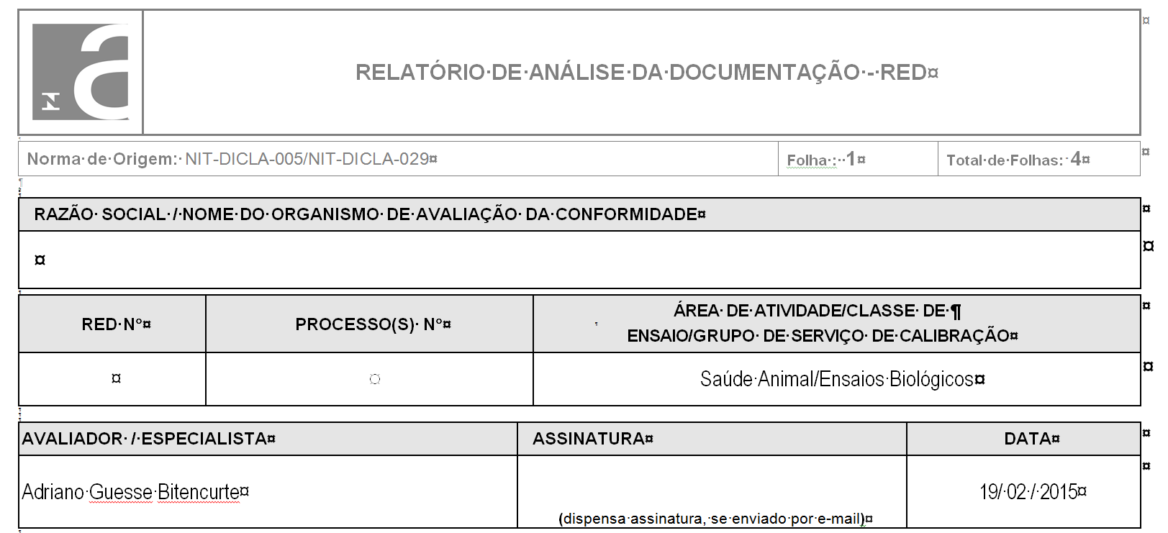
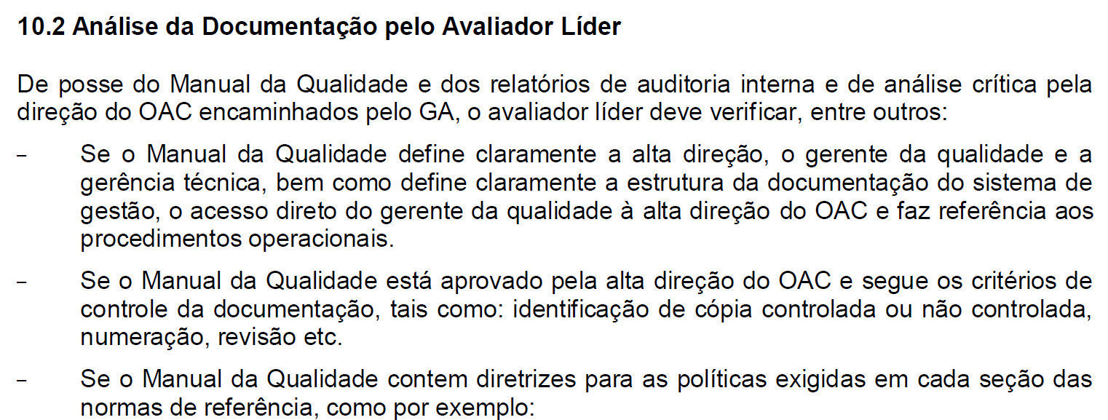
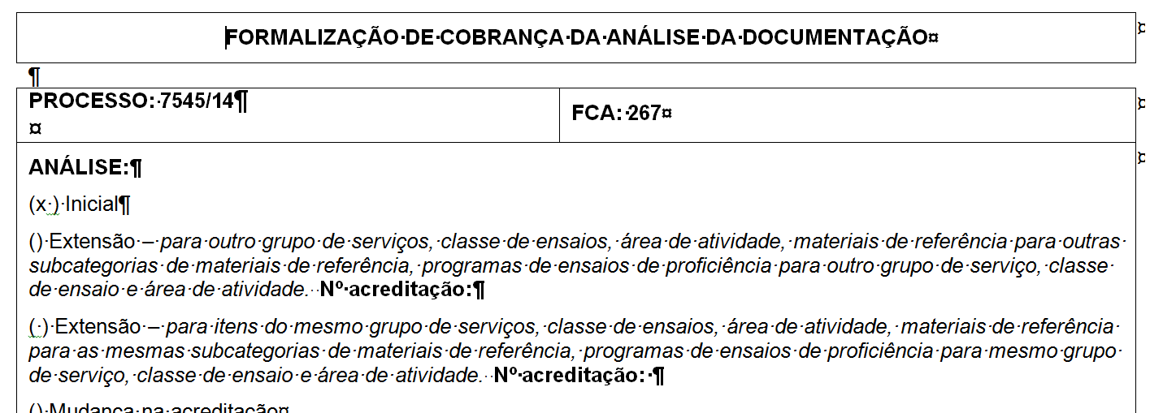
1 - Preparação da Equipe
Enviar documentos do OAC aos Avaliadores
Elaborar RED – Revisar RED – (NIT-DICLA-005)
Receber o FCA - Emitir Cobrança - Receber

Slide 4
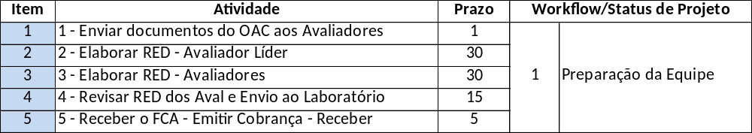

Tempo médio da Etapa
Tempo estimado: 51 dias

Slide 5
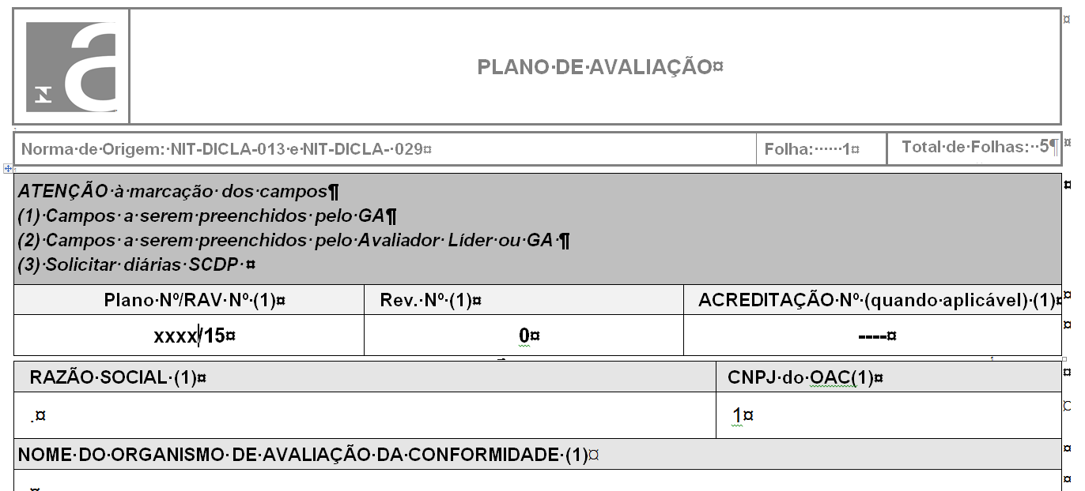
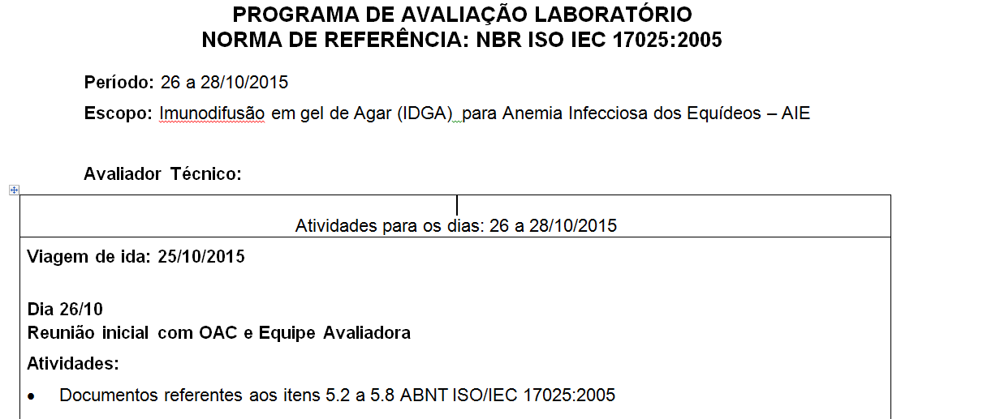

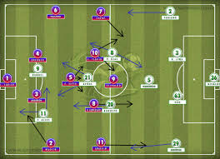


2 - Planejamento da Avaliação
Enviar ao Líder FOR-CGCRE-009 parcial
Definir a amostra representativa do escopo
Elaborar Plano de Avaliação
Aprovar Plano e enviar ao OAC
Planejamento
Estratégia

Slide 6
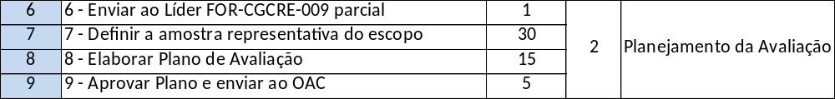
Tempo médio da Etapa
Tempo estimado: 51 dias

Slide 7

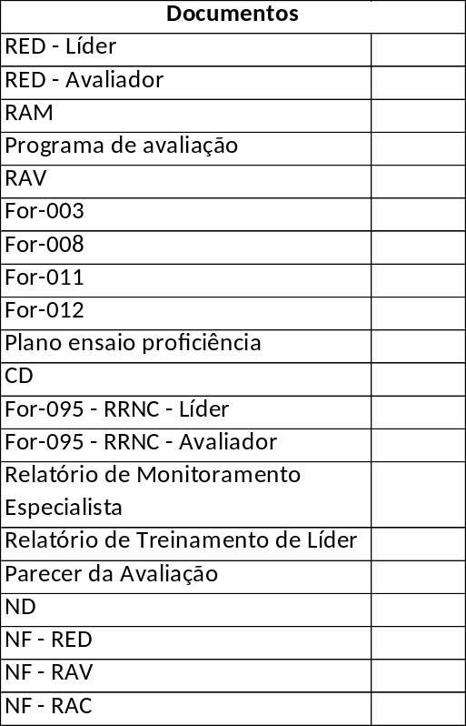
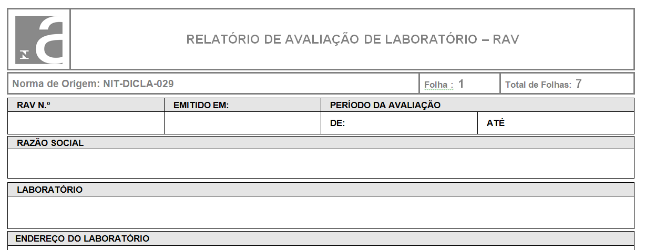
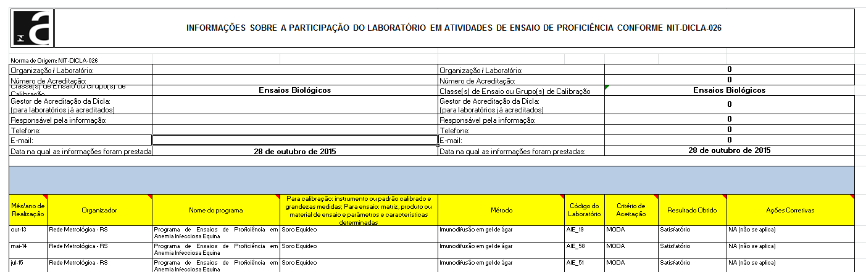
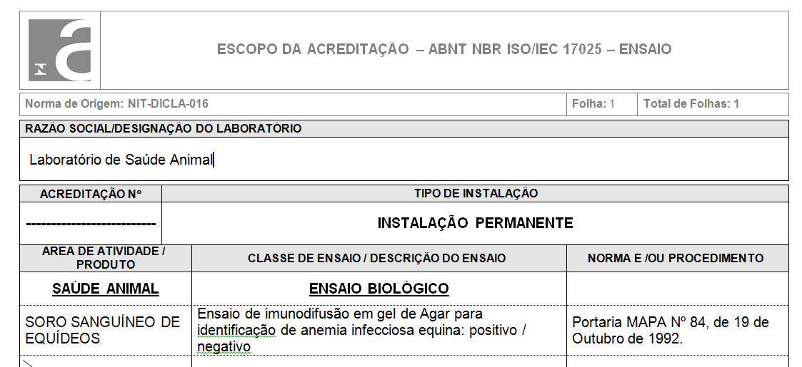
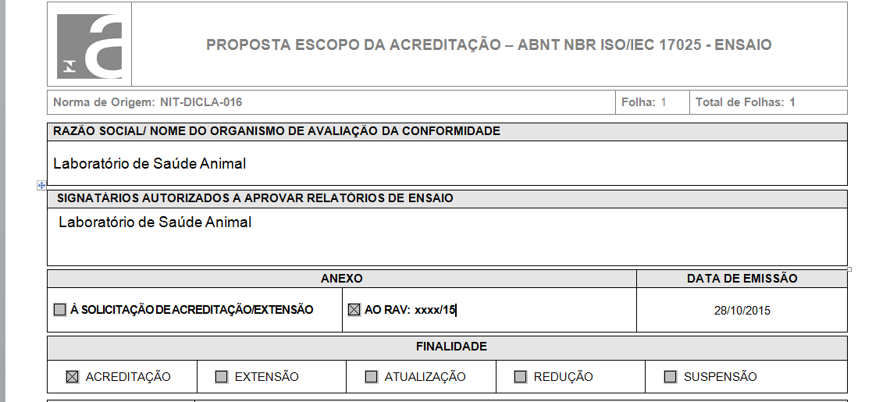

3 - Avaliação e RAV
Confirmar Logística
Emitir RAV – Realizar Avaliação
Validar o FOR-008 (NIT-DICLA-026)
Validar o FOR-CGCRE-03, 12 ou 11 (DOC´s Orientativos)
Validar plano de EP (NIT-DICLA-026)
Enviar RAV ao GA

Slide 8
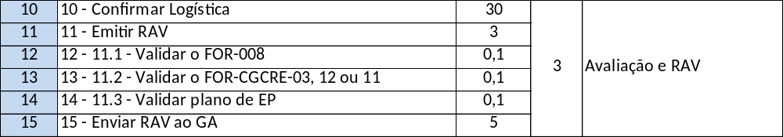
Tempo médio da Etapa
Tempo estimado: 39 dias

Slide 9
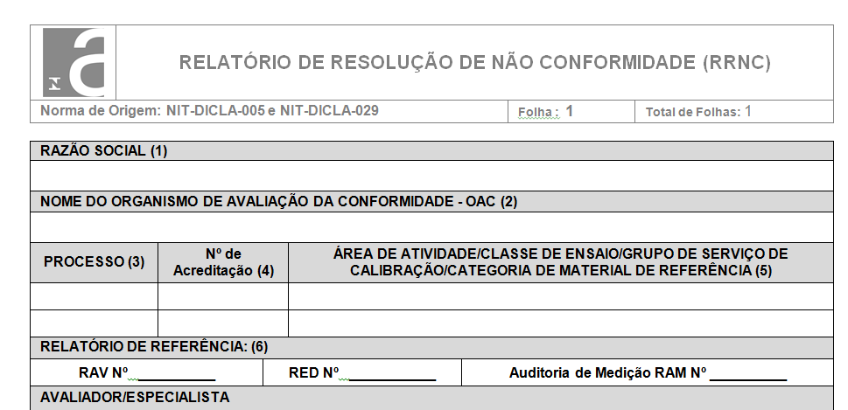
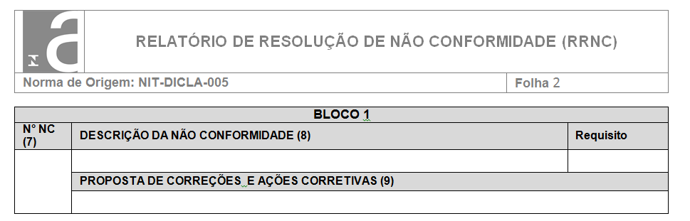
4 - RRNC - Aceite
Emitir RRNC - Proposta de AC
Análise e aprovação RRNC - Proposta

Slide 10
Tempo médio da Etapa
Tempo estimado: 22 dias

Slide 11
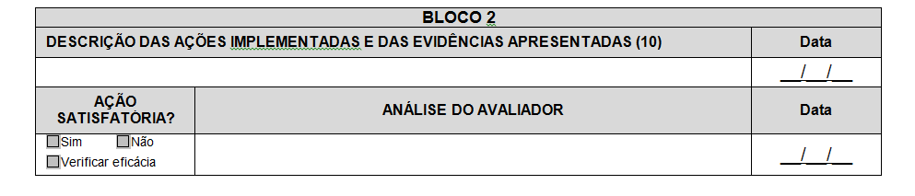
5 - RRNC - Evidências
Envio RRNC - Evidencia de AC
Análise e Aprovação do RRNC – evidências
Envio do RRNC ao GA

Slide 12
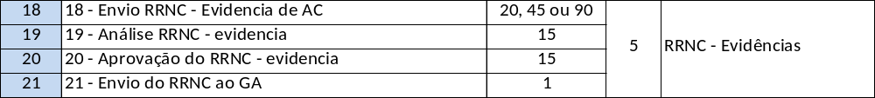
Tempo médio da Etapa
Tempo estimado: 121 dias – Inicial / Extensão
76 dias – Reavaliação
51 dias - Acompanhamento

Slide 13
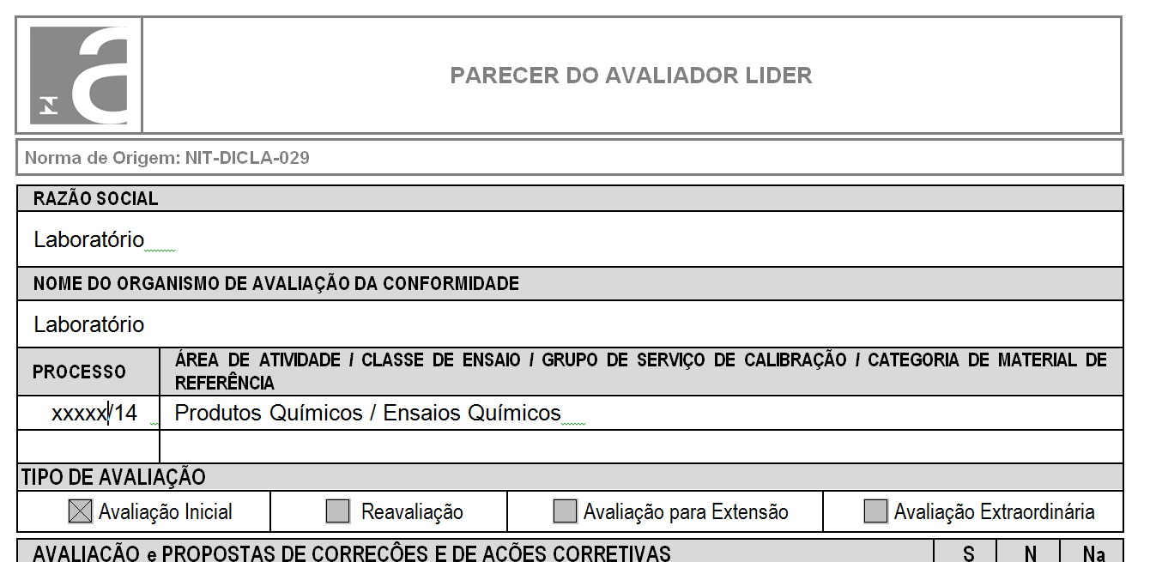
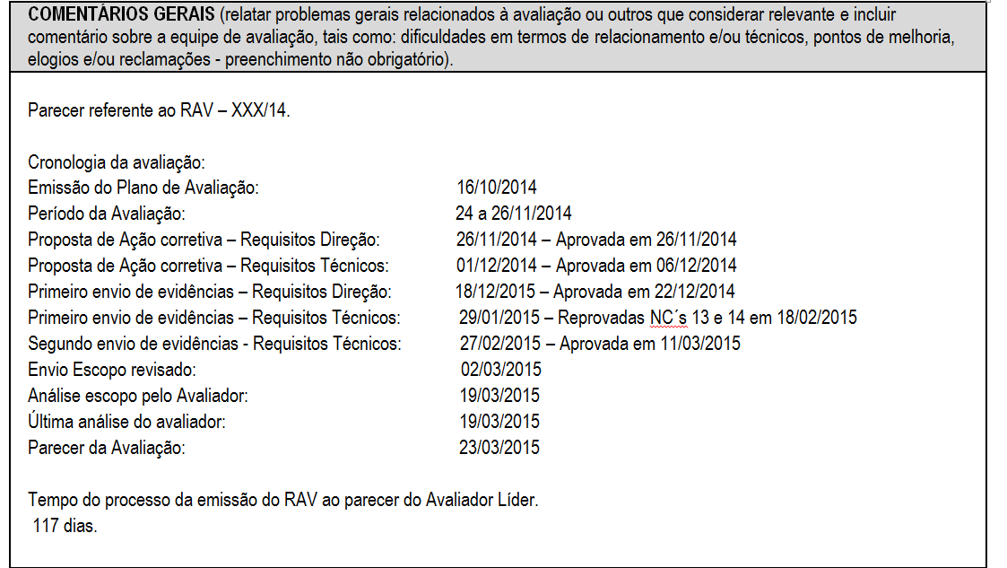
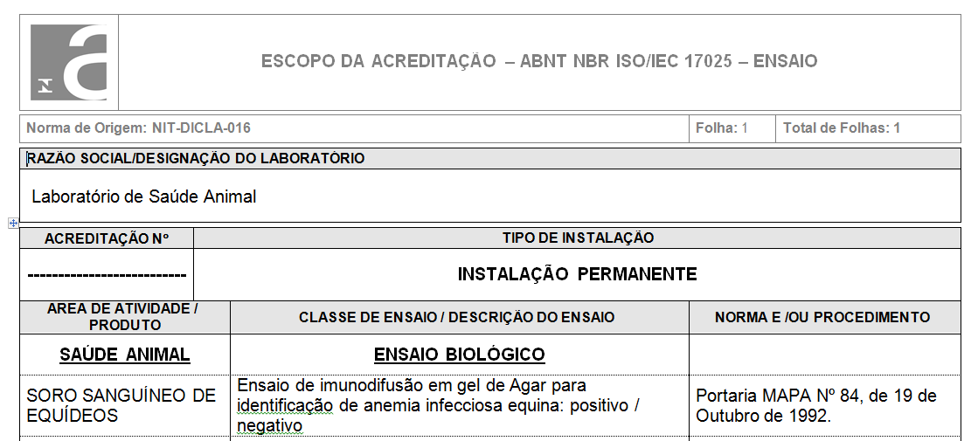
6 – Parecer do Líder
Emissão do FOR-CGCRE-044 - Parecer do Líder
Envio Parecer do Líder e escopo Consolidado para GA

Slide 14
Tempo médio da Etapa
Tempo estimado: 16 dias

Slide 15


7 – Recomendação a CGCRE
Analisar o parecer do Líder e Notificar o OAC
Analisar Criticamente o processo de acreditação
Cobrança final da Avaliação - emissão de NF

Slide 16
Tempo médio da Etapa
Tempo estimado: 35 dias

Slide 17
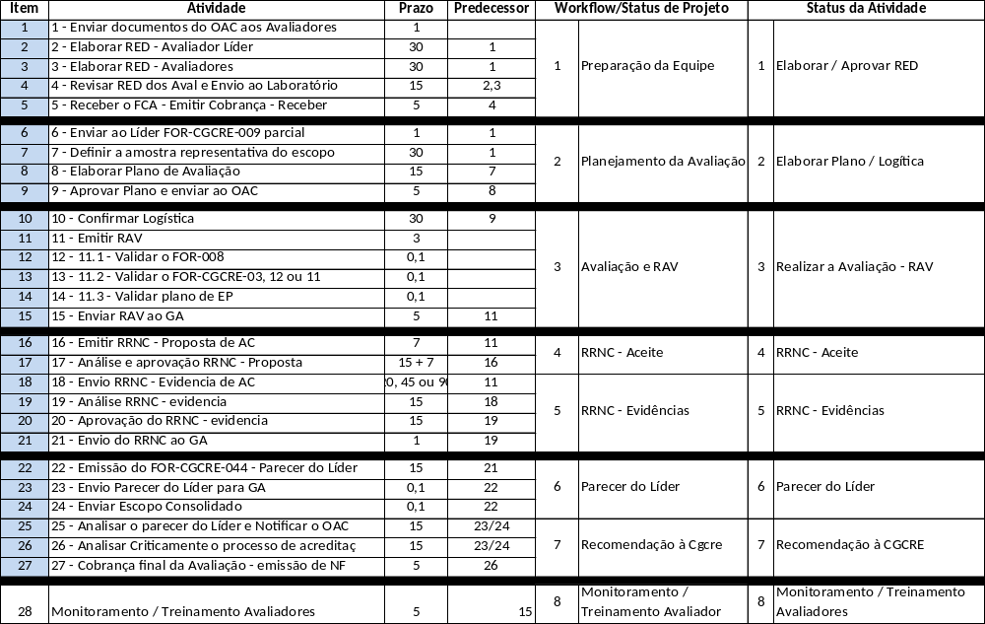

Tempo total estimado: 340 – Inicial / 295 – Reavaliação / 270 - Extraordinária

Slide 18
8 - Monitoramento / Treinamento Avaliador / Especialistas
Instruções na elaboração do RED
Auxílio na elaboração do plano de avaliação técnica
Reunião antes do início da avaliação para identificar as dificuldades no preenchimento dos formulários da CGCRE e explicação do processo de acreditação
Acompanhamento durante a avaliação das possíveis não conformidade encontradas.
Conversas pontuais sobre o andamento da avaliação e necessidade de auxílio.
Preenchimento do formulário de monitoramento em conjunto com o especialista para orientá-lo das melhorias necessárias relacionada ao processo de avaliação.

Slide 19
Tempo médio da Etapa
Tempo estimado: 5 dias

Slide 20

Dificuldades/Dúvidas
Após questionamentos da comissão ou do revisor existe dúvida de como registrar as novas evidências.
Análise do escopo significativo para elaboração do plano de avaliação.
Consolidação do Escopo para finalização do processo.
Questionamentos relacionados a não conformidades técnicas.

Slide 21
Documentos de Referência
Nit-Dicla-029
Nit-Dicla-031
Nit-Dicla-005
For-Cgcre-095
For-Cgcre-044
For-Cgcre-009

Slide 22
Obrigado !!!!
Adriano G. Bitencurte
10/11/2015

